Slide 1
Проект «Удивительные дети»
- цикл прямых эфиров в социальной сети Instagram с талантливыми детьми из разных регионов нашей страны
Автор – Карен Каракьян

Slide 2
Проект
«Удивительные дети»
Был запущен 25 апреля 2020 года на Instagram аккаунте Центра культуры города Краснодара

Slide 3
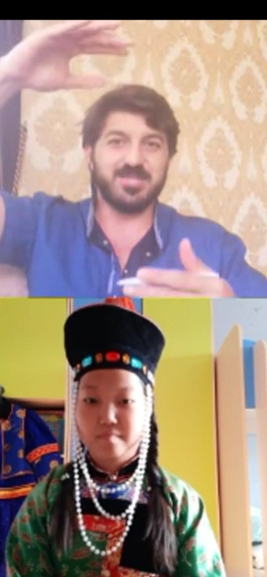
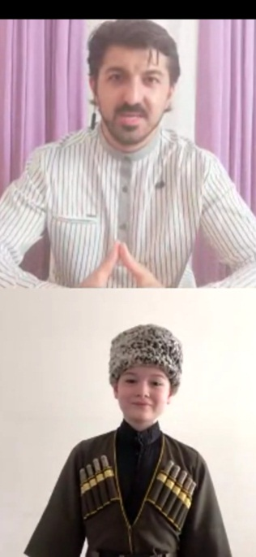
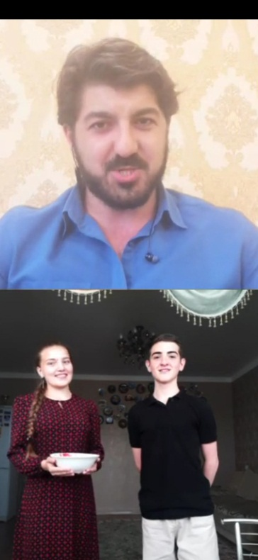
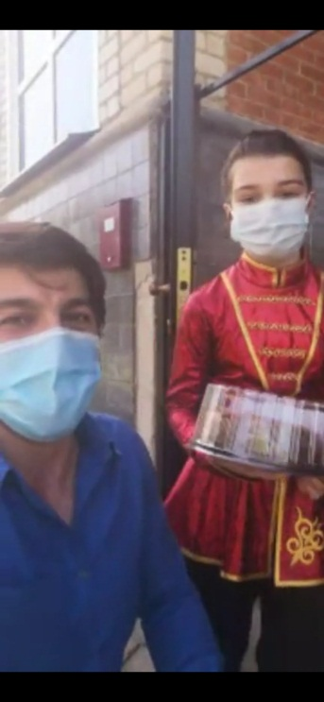
Проект «Удивительные дети»
направлен на знакомство с творческими способностями участников и их уникальной культурой.

Slide 4
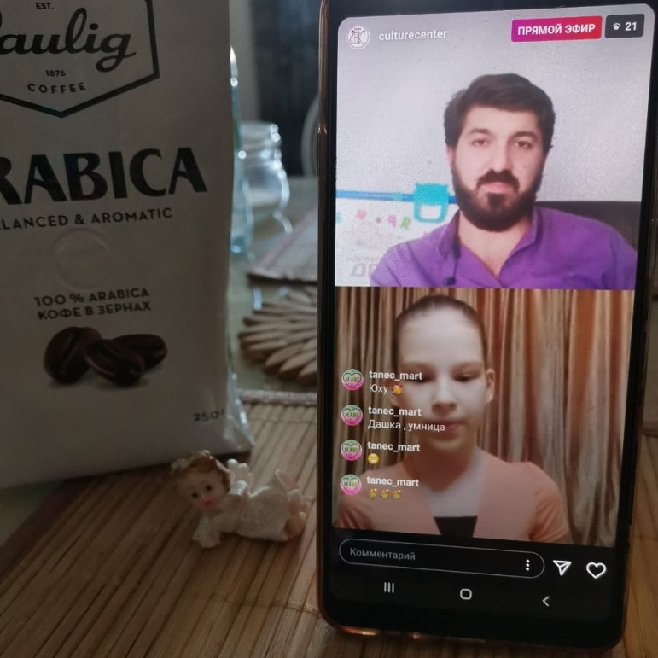
Проект «Удивительные дети»
- это возможность преодолеть свои страхи и научиться адаптироваться в режиме реального времени

Slide 5
Проект «Удивительные дети»
- 24 прямых эфира, включая:
2 эфира с ДШИ Адыгеи
2 спецвыпуска:
День России и Финал
6 прямых эфиров с другими регионами (Забайкальский край, Адыгея, Крым, Карачаево-Черкессия, Калмыкия, Чеченская Республика)
- 2 прямых эфира с другими странами (Армения и Абхазия)

Slide 6
Проект «Удивительные дети» сегодня…
ВОЛОНТЕРЫ
КУЛЬТУРЫ
& ДШИ
Республики Адыгея
Контакты:
Карен Каракьян
@ok_gooday

